Slide 1
МБДОУ детский сад «Оленёнок»
Физкультурное занятие для детей старших групп
«Капельки
Неваляшки»
Инструктор по физическому воспитанию
Аншаков В.А.

Slide 2
Задачи: -Упражнять детей в ходьбе и беге в рассыпную; -в беге продолжительностью до 1минуты; -в сохранении устойчивого равновесия при ходьбе на повышенной опоре; -повторить упражнения в прыжках и забрасывании мяча в корзину
Ход проведения.
Вводная часть: Ходьба в колоне по одному. На сигнал воспитателя ходьба и бег врассыпную; бег продолжительностью до 1 минуты в умеренном темпе. С изменением направления; ходьба в колоне по одному
Основная часть:
Общеразвивающие упражнения /ОРУ/.
Основные виды движения /ОВД/
Подвижная игра
Заключительная часть:
Рефлексия:

Slide 3
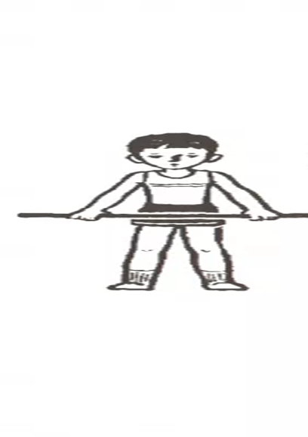
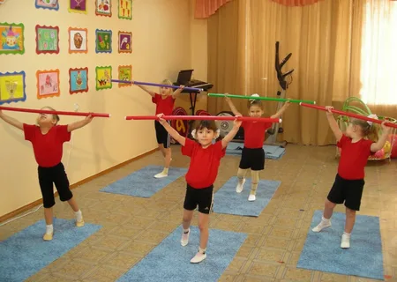
ОРУ с гимнастической палкой
1.И.п- основная стойка, палка вниз, хват на ширине плеч. 1- палка вверх, правую ногу отвести назад на носок; 2- вернуться в исходное положение. То же левой ногой.

Slide 4
2.И.п- основная стойка, палка вниз. 1-2- присесть, палку вынести вперед, руки прямые; 3-4- исходное положение.

Slide 5
3.И.п- стойка ноги на ширине плеч, палка на лопатках, хват сверху; 1- поворот туловища вправо; 2- исходное положение. То же влево.

Slide 6
4.И.п-сидя ноги врозь, палка на бедрах. 1- палка вверх; 2-наклон вперед к правой ноге. Коснуться носка; 3- выпрямиться палку вверх; 4- исходное положение. То же к левой ноге.

Slide 7
5.И.п- основная стойка палка вниз. 1- шаг в право. Палку вверх; 2- исходное положение. То же влево.

Slide 8
6.И.п- основная стойка, палка на плечах хват сверху. 1- прыжком ноги врозь; 2- прыжком ноги вместе. Выполняется под счет воспитателя 1-8. Повторить 2-3 раза

Slide 9
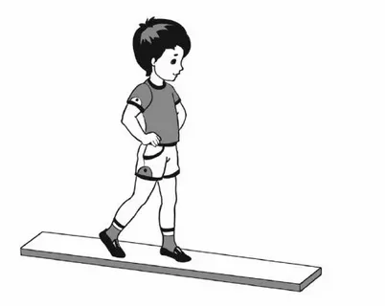
Основные виды движения
1. Ходьба по гимнастической скамейке (ширина 20 см, высота 30см), руки в стороны (2-3 раза)

Slide 10
2. Прыжки через бруски (6-8 шт., высота бруска до 10см) без паузы (2-3раза)

Slide 11
3. Бросание мячей в корзину (кольцо) с расстояния 2 м двумя руками из-за головы (5-6раз)

Slide 12
Охотники и зайцы

